Slide 1
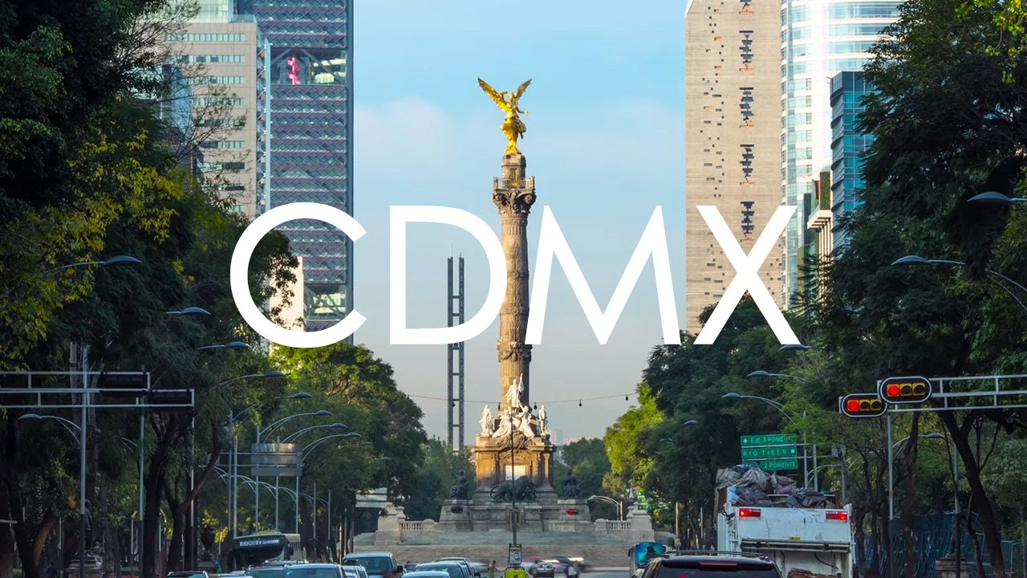
Reportes de problemas de Agua en la Ciudad de México
2022 - 2024

Slide 2

Problemática
En la Ciudad de México, la rápida urbanización y la gestión descuidada de nuestros recursos hídricos nos tienen en un punto crítico. La ciudad concentra a millones de personas, y por su ubicación geográfica es particularmente vulnerable ante la sequía y la variabilidad climática. La escasez, la sobreexplotación, la contaminación y la pérdida de millones de litros en fugas agravan los problemas de una de las capitales más grandes del mundo con un sistema muy frágil a punto de colapsar

Slide 3
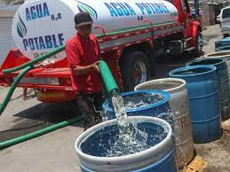
La Ciudad de México está compuesta por 17 alcaldías y 1,413 colonias. Cada una enfrenta problemas relacionados con el agua, que se clasifican en tres categorías:
Agua potable
Agua tratada
Drenaje
En las siguientes presentaciones se muestra el análisis de aquellos reportes por parte de la ciudadanía ante problemas relacionados con el agua en la Ciudad de México, categorizando los conteos de reportes por periodo del año 2022 a febrero de 2024.

Slide 4

En la siguiente representación muestra el top 10 de alcaldías de las 17 con más reportes en la cual se indica el número total de casos.
Alcaldías
Haciendo un recuento total de los casos, se dio a conocer las alcaldías con más reportes registrados, como primer lugar se encuentra la alcaldía Gustavo A. Madero con un total de 54,451 casos reportado.

Slide 5
Colonias
En el caso de las colonias es diferente el panorama ya que las alcaldías se conforman por varias colonias, en este caso la cantidad de reportes es menor por las 1,413 colonias que tiene la ciudad. Por ejemplo, en la tabla muestra las colonias seguido con el número de reportes y finalmente a la alcaldía que pertenece. Así mismo están ordenadas de mayor a menor para ubicar cuales son las colonias más afectadas.

Slide 6
Casos por fecha
Los casos por fecha varían, en conjunto total de los años 2022 a 2024 se confirmó que el mes con más problemas fue Enero con un total de 45 mil reportes, así mismo el año con más reportes registrados fue 2022 con un poco más de 165 mil. 2024 solo tiene como registro enero y febrero, y el mes con menos casos fue mayo con un poco menos de 22 mil reportes.

Slide 7
Tipos de problemas
En total hay 20 tipos de problemas, entre ellos los más reportados fueron:
Falta de agua 173,404 casos
Fuga de agua 105,622 casos
Drenaje obstruido 14,827 casos
Brote de aguas negras 4,823 casos
Mala calidad del agua 3,132 casos

Slide 8
Medios de comunicación
Los medios de comunicación fueron fundamentales ya que por este medio se dieron a conocer las problemáticas a través de los ciudadanos.
El más usado fueron llamadas telefónicas a las autoridades (call center) con un total de 246, 292 reportes lo que represento casi el 80% de los métodos que usaron para informar a las autoridades.

Slide 9
Periodo de reportes
Como complemento los reportes fueron realizados a cualquier hora del día, en este caso se ordenan por parte del día, que van de la siguiente manera:
En la tarde se ocupó el 44% de los registros, por la mañana el 40%, en la noche 14% y respectivamente hubo casos donde se informaron por la madrugada con un 1% del total.

Slide 11
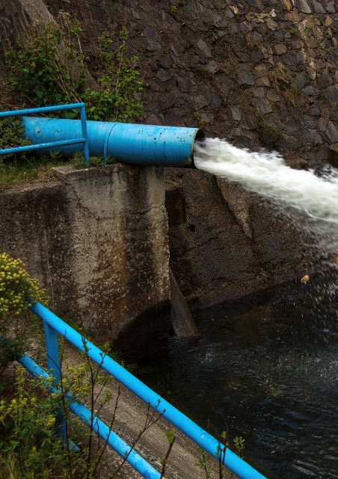
Como conclusión…
La clasificación con más reportes y afectaciones fue el agua potable con 283,550 casos en los cuales casi la mayoría fueron por falta de agua y fugas, por lo tanto, se denomina que las autoridades gubernamentales carecen de las medidas necesarias para resolver este tipo de problemas. Otro punto para resaltar es que la ciudad de México es una de las más pobladas lo que indica que el abasto y cuidado del agua no es suficiente.

